Slide 1
Traballo Tecnoloxía
David Fanego López

Slide 2
2-11-2015 Toca elaborar o proxecto.
O meu grupo está composto por Milagros, Isaac e Yago.
Empezamos a baraxar ideas: cun soporte, cun fio…
Ao final a nosa idea quedou asi: Vai ter un soporte para suxeitar a botella principal, un fio dende a botella para a planta e para recoller a auga da choiva imos facer un canelón no invernadoiro.

Slide 3
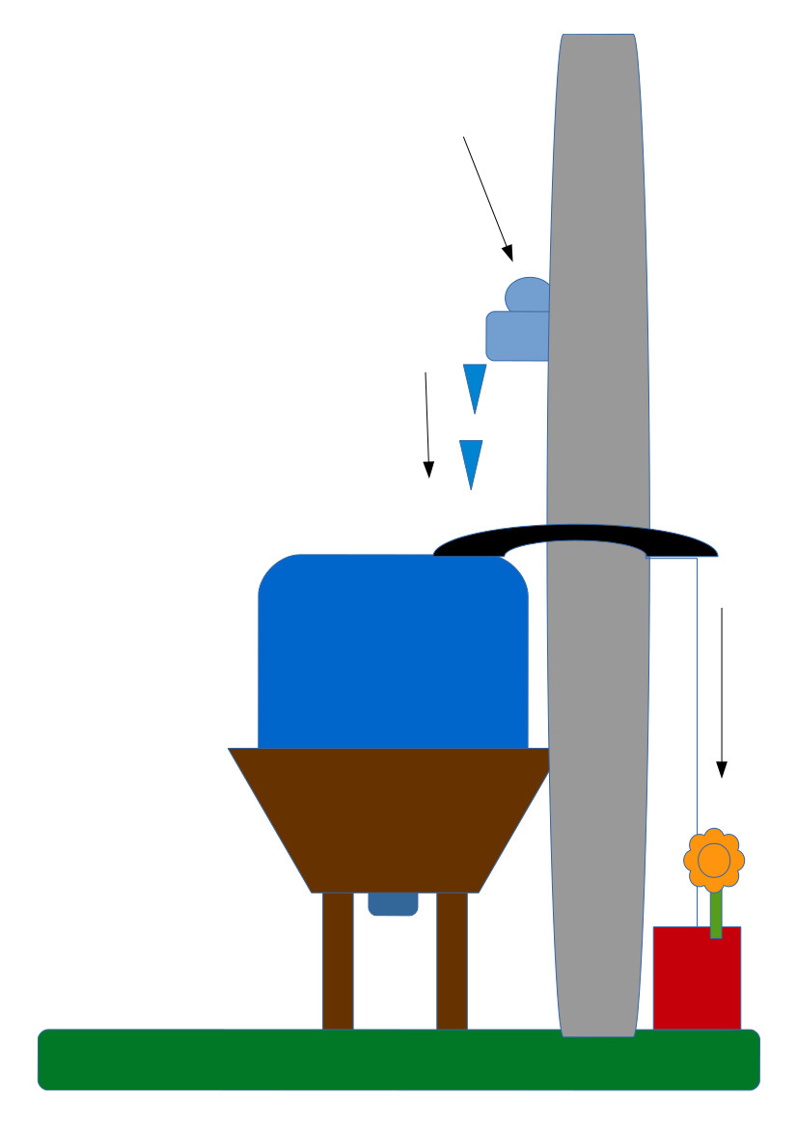
Este é o noso proxecto

Slide 4
9-11-2015 Primer dia no taller
Hoxe cortamos unha botella para empezar a facer o canalón. Só nos deu tempo de cortala á metade, a parte de abaixo foi moi dificil de cortar.

Slide 5
18-11-2015 Acabamos coa botella e empezamos outra parte.
Acabamos a botella e pegamolo para facer a primeira parte do canalón. Empezamos a facer, cuns pequenos botellins de auga, unhas tuberías para conducir a auga cara a planta.

Slide 6
23-11-2015 Cambio de idea
Cambiamos de idea. O fío que precisabamos non o habia, entón imos facer un oco cun parafuso no tapón, co que irá goteando pouco a pouco. Hoxe tamén avanzamos no principal proxecto, cambiamos un pouco o modelo principal polo do parafuso, agora a botella ir por dentro e os canalóns entraran dentro do invernadoiro.

Slide 7
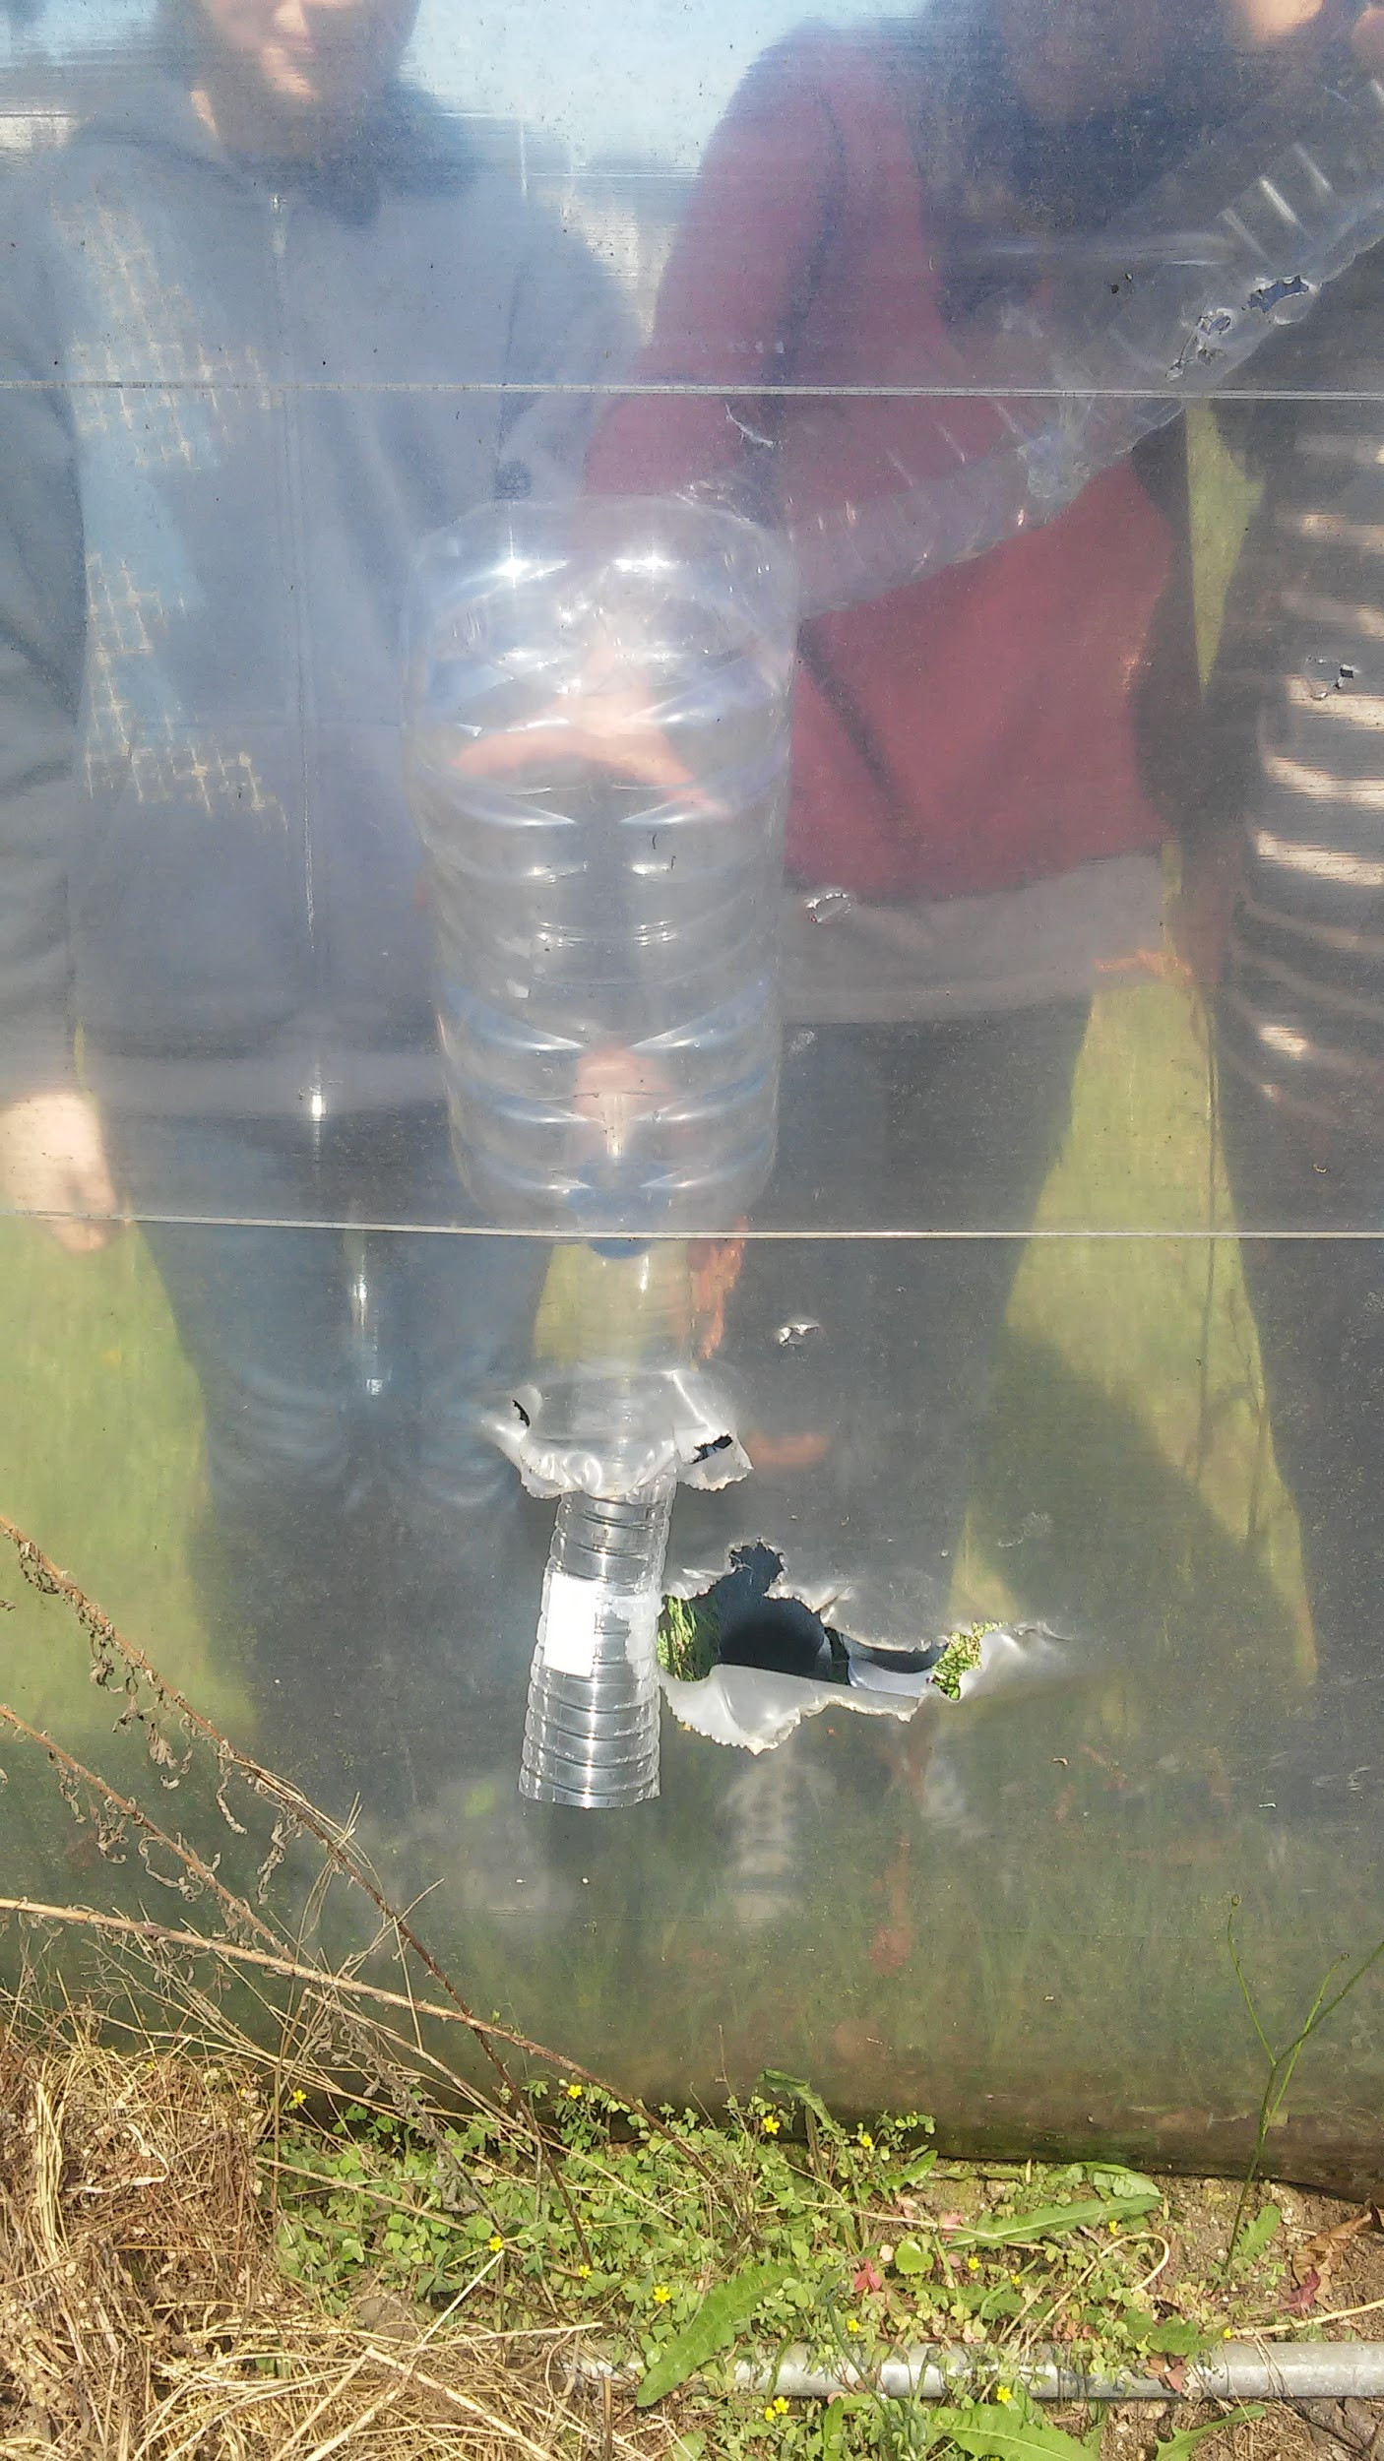
Fotos do taller
Nesta foto amosase como se verá a nosa captación desde o interior do invernadoiro, aproveitamos un burato que habia no invernadoiro para pasar o tubo que levará a auga ata a planta.

Slide 8
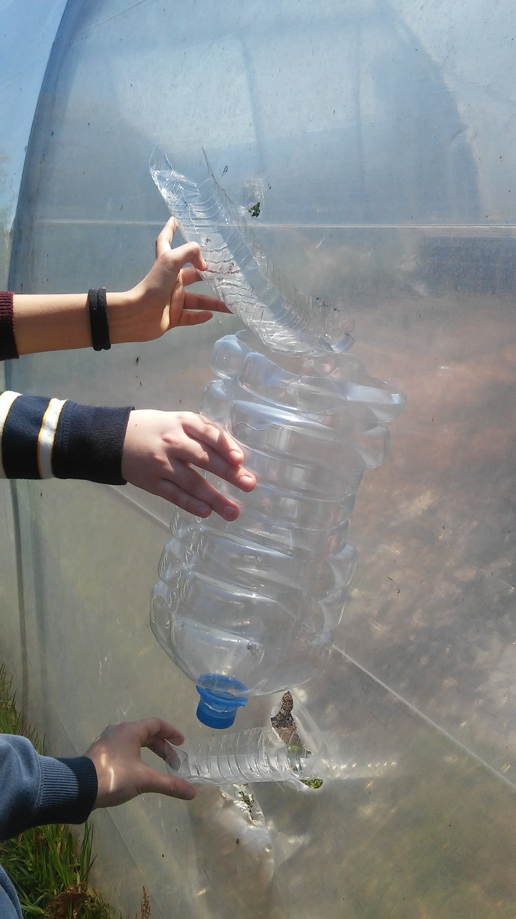
Nesta foto mostrase unha vista exterior da captación de auga. Nela podese apreciar a botella grande (5 litros) que servirá para almacén da auga. Encima a esquerda un canalón de auga para colectar mais auga.

Slide 9
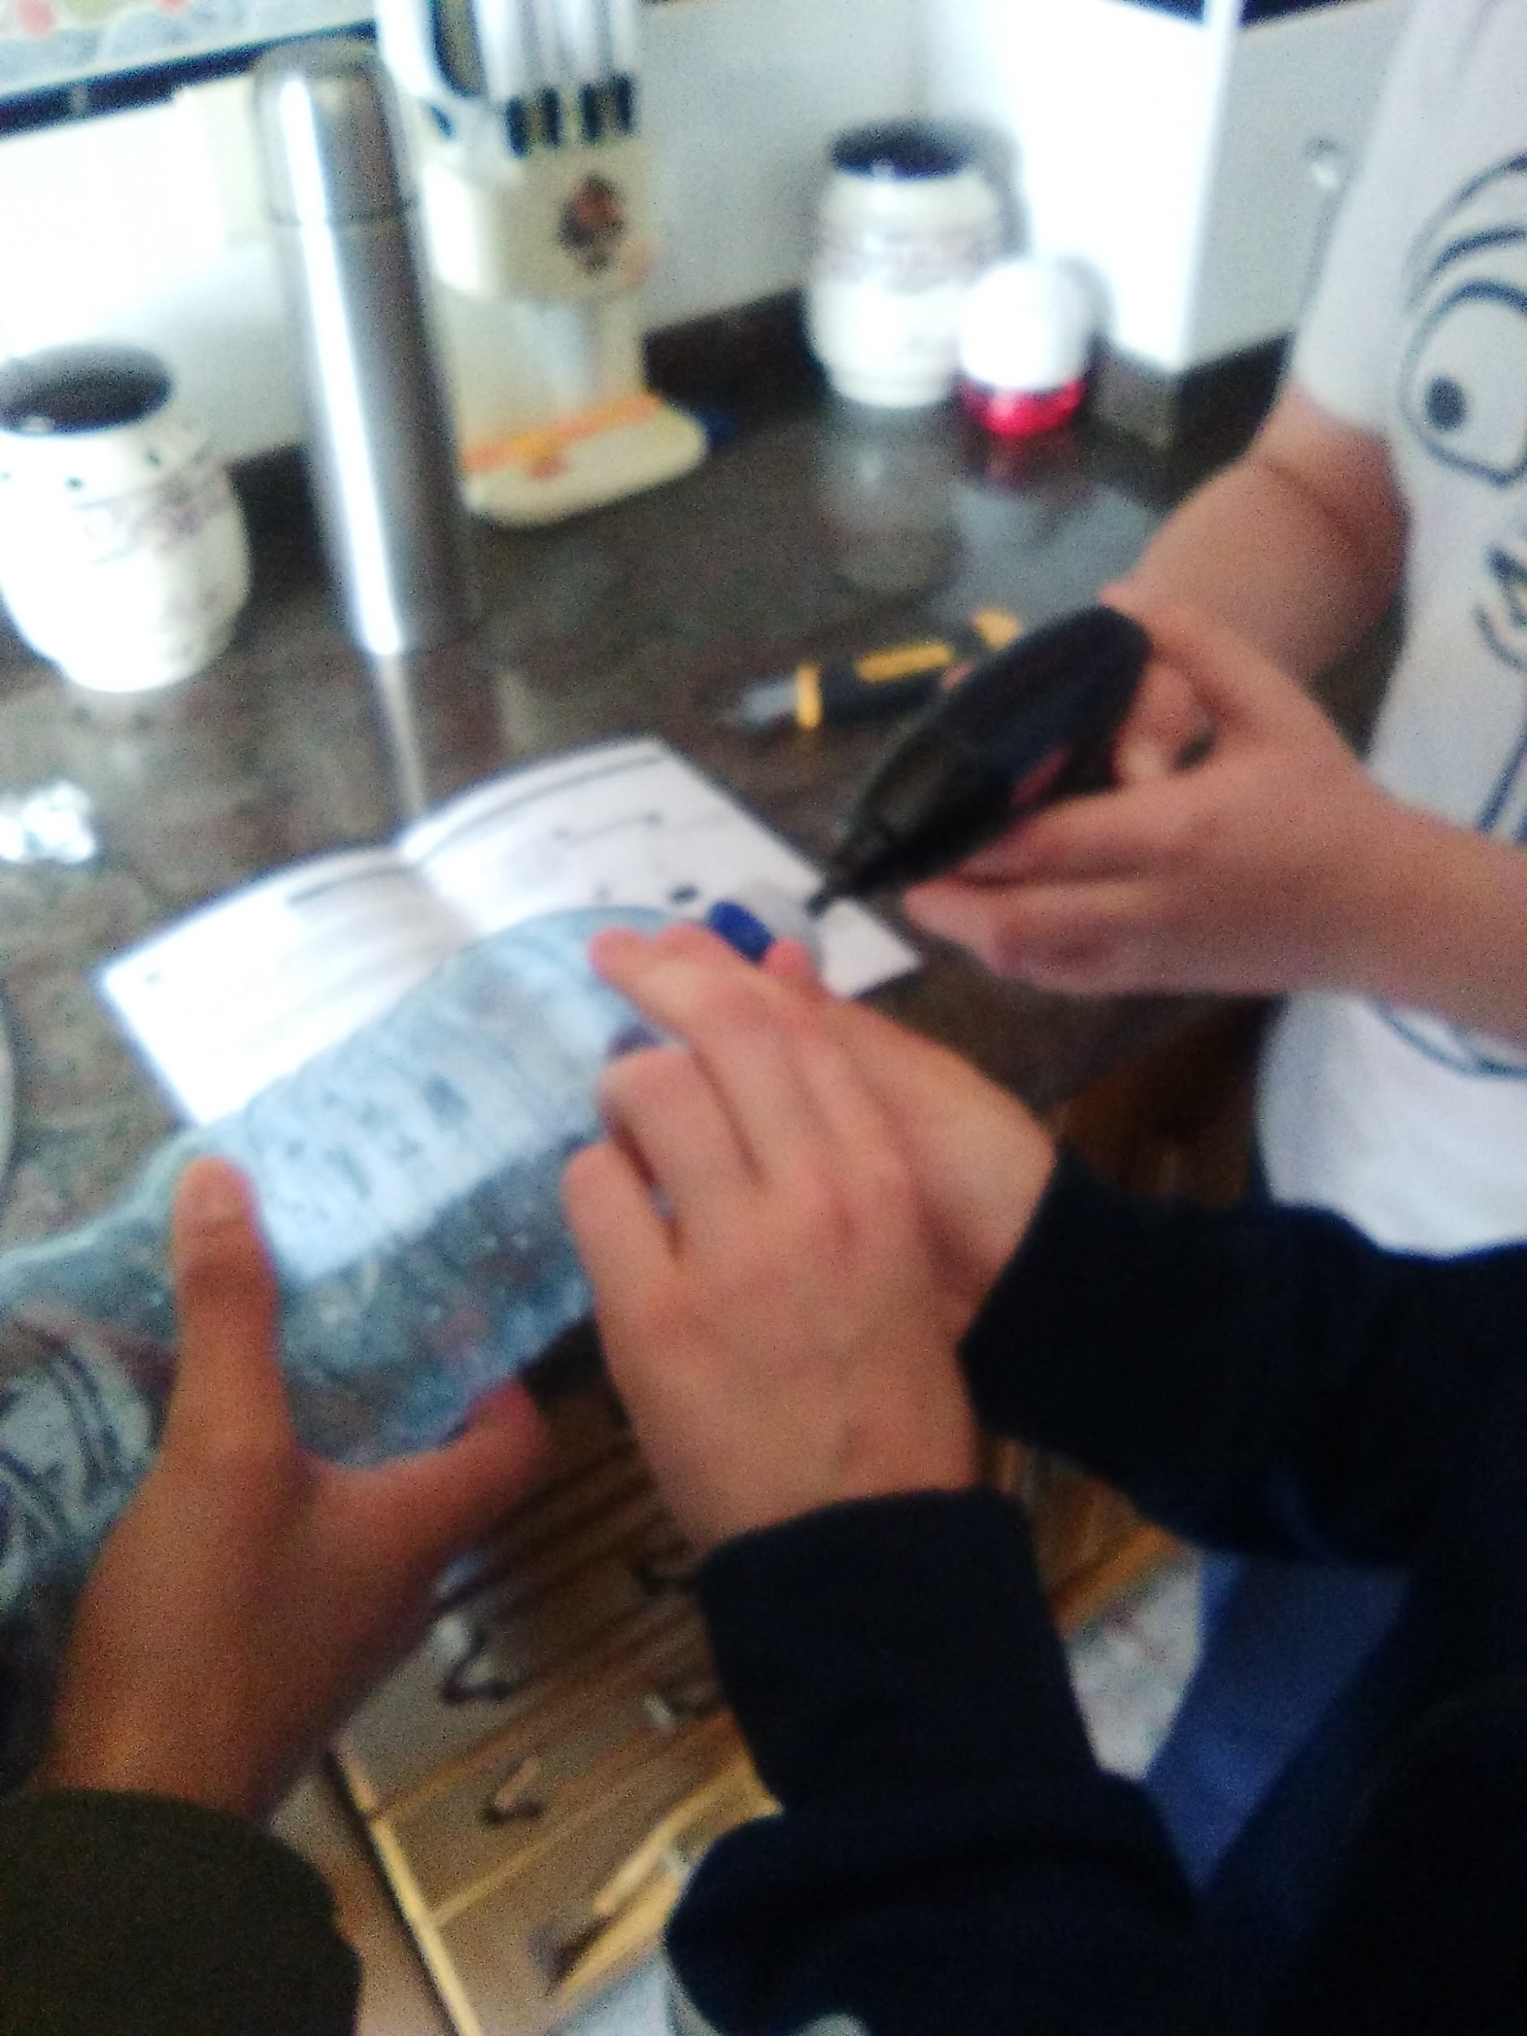
Trampa para a avespa asiática (vespa velutina)
Nesta foto o grupo está facendo a trampa para a avespa Netsa foto vese como facemos o burato do tapon para que entre a vespa.

Slide 10
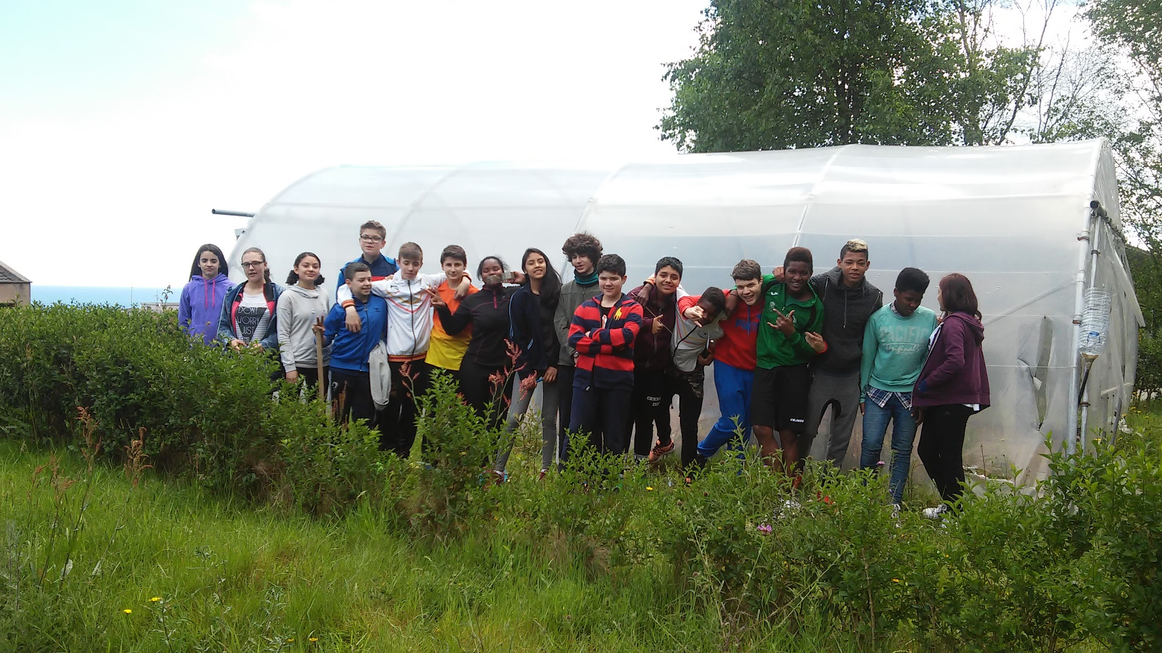
Conclusión
O proxecto sacámolo adiante pese aos obstáculos que encontramos polo camiño: o tornillo non goteaba ben, dudas sobre como facelo… Penso que nos quedou ben, aínda que non quedou igual que no boceto. Tamén non puxemos ningún canalón porque non o veíamos necesario. Aínda así non quedou tan mal, esteticamente non e moito pero é funcional.

